Slide 1
กรอบแนวคิดการพัฒนาหน่วยงานให้ เป็น HLO กรณีตัวอย่าง:คณะสาธารณสุขศาสตร์ รอบรู้สุขภาพ
รศ ดร ชะนวนทอง ธนสุกาญจน์
คณบดี คณะสาธารณสุขศาสตร์ มหาวิทยาลัย มหิดล
วันที่ 26 กุมภาพันธ์ 2562

Slide 3
เป้าหมายของการเป็นหน่วยงาน HLO
การสร้างความตระหนักในความสำคัญของสุขภาพให้กับ คนในหน่วยงาน และ ผู้มารับบริการจากหน่วยงาน
การทำให้คนในหน่วยงาน รอบรู้ว่า
วิธีการทำงานของตน หรือ หน่วยงานของตน ส่งผลต่อสุขภาพของตนเองในด้านใดบ้าง
วิธีการทำงานของตน หรือ หน่วยงานของตน ช่วยให้ผู้รับบริการ หรือ สังคมโดยรวม มีสุขภาพดีอย่างไรบ้าง

Slide 4
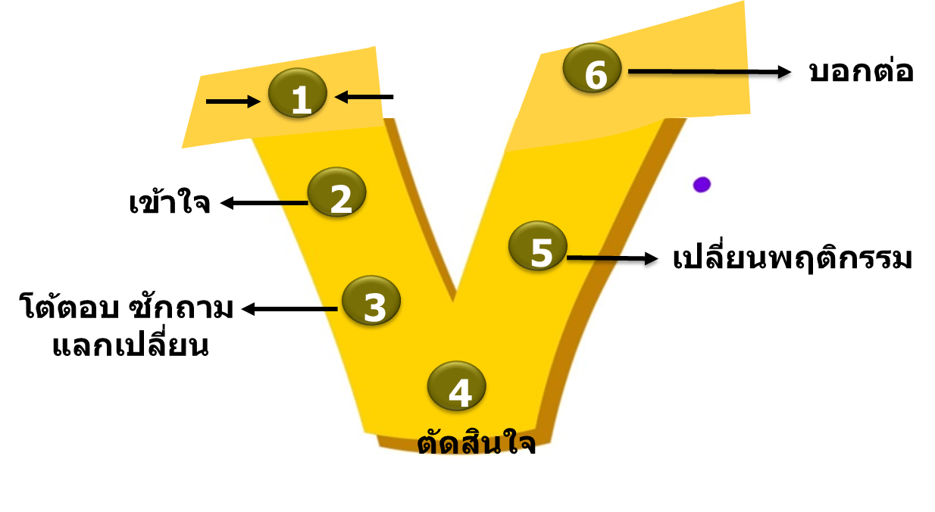
วิธีการทำงานของบุคคล หรือ หน่วยงานของตน ส่งผลต่อสุขภาพของตนเองในด้านใดบ้าง
เข้าถึง
เป้าหมายการพัฒนา คือ ข้อใด

Slide 5
วิธีการทำงานของตน หรือ หน่วยงานของตน ช่วยให้ผู้รับบริการ หรือ สังคมโดยรวม มีสุขภาพดีอย่างไร
6
บอกต่อ
เข้าถึง
1
เข้าใจ
2
5
เปลี่ยนพฤติกรรม
โต้ตอบ ซักถาม
แลกเปลี่ยน
3
4
ตัดสินใจ
เป้าหมายการพัฒนา คือ ข้อใด

Slide 6
ly
6
บอกต่อ
1
เข้าใจ
2
5
เปลี่ยนพฤติกรรม
โต้ตอบ ซักถาม
แลกเปลี่ยน
3
4
By นพ.วชิระ เพ็งจันทร์
กรมอนามัย กระทรวงสาธารณสุข 25 ม.ค.60
ตัดสินใจ
กระบวนการเปลี่ยนแปลงภายในบุคคลเพื่อให้เกิดความรอบรู้
สังคม สิ่งแวดล้อม เช่น ครอบครัว ที่ทำงาน โรงเรียน ตลาด ร้านค้า
รศ ดร ชะนวนทอง ธนสุกาญจน์ 12 มีค 2560

Slide 8
การทำงานสร้างความรอบรู้ด้านสุขภาพที่ผ่านมาเน้น
การทำให้กลุ่มเป้าหมายเรียนรู้
แนวคิดการเกิดพฤติกรรม Kurt Lewin บิดาของพฤติกรรมศาสตร์ ที่อธิบายว่า
พฤติกรรม เกิดจาก การปฏิสัมพันธ์ ระหว่างบุคคลกับสิ่งแวดล้อม
( Behavior = Person x Environment) ซึ่งหมายความว่า
พฤติกรรมเกิดขึ้นได้ขึ้นกับ ปฏิกิริยาขององค์ประกอบภายในของคนกับสิ่งแวดล้อม
จากสมการข้างต้น x หมายถึงการปฏิสัมพันธ์ ซึ่งแปรเปลี่ยนตาม
องค์ประกอบของบุคคล และแปรเปลี่ยนตามคุณลักษณะของสิ่งแวดล้อม
ซึ่งในที่นี้ ได้แก่สิ่งแวดล้อมทางกายภาพ บรรยากาศทางสังคม
วัฒนธรรม เทคโนโลยี ที่มีอยู่ในองค์กรใดๆ
เช่น โรงเรียน โรงพยาบาล สถานประกอบการ

Slide 9
พัฒนาการ
ความพยายามในการพัฒนาองค์กรแห่งการรอบรู้ด้านสุขภาพ เริ่มที่ ระบบบริการสาธารณสุข หรือ โรงพยาบาลเป็นแห่งแรก
แล้วจึงมีการเสนอให้ประยุกต์ไปสู่องค์กรอื่นๆที่ไม่ใช่โรงพยาบาลในเวลาต่อมา ตามกรอบของ Solid Fact: The Health Literacy ( WHO European Region, 2014)

Slide 10
ตามแนวคิดนี้ คุณลักษณะสำคัญแจกแจงออกเป็น
มีจุดเน้นสำคัญของทุกคนในองค์กรในเรื่องการสื่อสารที่ชัดเจน เข้าใจง่าย มีการผนวกการสื่อสารเป็นเรื่องสำคัญอยู่ในการแผนปฏิบัติการแผนยุทธศาสตร์ คุณสมบัติ ศักยภาพ และการประเมินบุคคลากร และการจัดสรรงบประมาณ นอกจากนี้ ยังมีการระบุกิจกรรมที่เน้นการสร้างความรอบรู้ในกิจกรรมที่จัดทำขององค์กร
มีแบบแผนในการใช้คำถาม การเป็นหุ้นส่วนในการพัฒนานวัตกรรม และลงทุนในการประเมินผลการปฏิบัติและการพัฒนากิจกรรม นวัตกรรม กลยุทธ์ โครงการ ตลอดจนผลลัพธ์หรือการเปลี่ยนแปลงที่เกิดขึ้น

Slide 11
ตามแนวคิดนี้ คุณลักษณะสำคัญแจกแจงออกเป็น
มีการวัดและประเมินสิ่งแวดล้อมในมิติของการสื่อสาร เช่น แต่ละจุดบริการ มีข้อมูลอะไรที่ควรให้กับผู้ใช้บริการ และกิจกรรม กระบวนการที่ใช้ในการให้ข้อมูลเป็นอย่างไร มีการบันทึก ประเมินกระบวนการ หรือ ผลลัพธ์การให้ข้อมูลในแต่ละจุดอย่างไรบ้าง
มีการพัฒนาสื่อและจัดทำอย่างถูกต้องตามกระบวนการผลิตสื่อที่เหมาะสม กับกลุ่มเป้าหมายที่มีความแตกต่างกัน

Slide 12
ตามแนวคิดนี้ คุณลักษณะสำคัญแจกแจงออกเป็น
มีการใช้เทคโนโลยีในการให้ข้อมูลข่าวสาร แก่กลุ่มเป้าหมายต่างๆ ที่เหมาะสม มีระบบสนับสนุนที่ทำให้เกิดการเข้าถึง เข้าใจ มีการกระตุ้นการเรียนรู้ ถามคำถาม และตัดสินใจวางแผนการนำไปใช้
มีการพัฒนาทักษะการใช้เทคโนโลยี ทักษะการแสวงหาข้อมูล
มีการพัฒนาบุคคลากรให้เข้าใจและมีทักษะการสื่อสารและการสร้างความรอบรู้ด้านสุขภาพด้วยกิจกรรมกลวิธีการเปลี่ยนพฤติกรรมต่างๆที่เหมาะสม ถูกต้อง

Slide 13
ตามแนวคิดนี้ คุณลักษณะสำคัญแจกแจงออกเป็น
การกระจายทรัพยากรเพื่อตอบสนองความต้องการและความสามารถในการเรียนรู้ของกลุ่มเป้าหมาย
มีการพัฒนา ตั้งมาตรฐานในการทำงานด้านข้อมูลข่าวสารของระบบบริการ ที่มีผลต่อการตัดสินใจของกลุ่มเป้าหมาย
การระบุประเด็นและ /หรือ จุดบริการที่ผู้รับบริการอาจเข้าใจผิด
การระบุประเด็นและ /หรือ จุดบริการที่ผู้รับบริการอาจเข้าใจยาก
การร่างกระบวนการ ขั้นตอน กิจกรรม เพื่อส่งเสริมการตั้งคำถาม การสร้างความชัดเจนของข้อมูลที่สอดคล้องกับความสามารถของกลุ่มเป้าหมาย
การแยกแยะความสามารถกลุ่มเป้าหมายตามระดับ ความรอบรู้ด้านสุขภาพ
การระบุ ภาษาปาก ที่ควรใช้ ภาษาเข้าใจยาก ที่ควรระวัง

Slide 14
ตามแนวคิดนี้ คุณลักษณะสำคัญแจกแจงออกเป็น
มีการจัดลำดับความสำคัญของข้อมูลที่ผู้รับบริการควรได้รับ เข้าใจ และนำไปใช้
มีการสร้างความชัดเจนที่เกี่ยวข้องกับสุขภาพที่จำเป็นในการวางแผนประกันสุขภาพ ระบบการเรียนรู้ผลิตภัณฑ์สุขภาพ และบริการสุขภาพ
มีระบบให้ผู้รับบริการ และ บุคลากรรู้และใช้ระบบต่างๆขององค์กรได้ถูกต้อง
มีระบบที่ตระหนักถึงความต้องการด้านสังคม สวัสดิการและสุขภาพ ตลอดจนการเชื่อมต่อกับชุมชน และ สังคม
มีการสร้างบรรยากาศของการถามคำถาม การตอบคำถาม ได้

Slide 15
ตามแนวคิดนี้ คุณลักษณะสำคัญแจกแจงออกเป็น
มีการพัฒนาบุคลากรให้มีความสามารถต่อไปนี้
4.1 ระบุประเด็นที่ต้องใช้สื่อสาร
4.2 ระบุความสามารถในการเรียนรู้ของกลุ่มเป้าหมาย
4.3 เลือกกิจกรรมการเรียนรู้ สื่อ วิธีการ ขั้นตอนที่ควรใช้
4.4 จัดกิจกรรมที่สอดคล้องกับความเชื่อ ค่านิยม วัฒนธรรม การรับรู้ ทัศนคติ ของกลุ่มเป้าหมายได้
4.5 ประเมิน ตรวจสอบผลความเข้าใจ

Slide 16
ตามแนวคิดนี้ คุณลักษณะสำคัญแจกแจงออกเป็น
มีระบบการประเมินหรือตรวจสอบความเข้าใจ ทักษะ และการจัดการปัญหา ที่ผู้รับบริการเผชิญอยู่ได้
มีระบบการระบุปัญหาที่เป็นอุปสรรค ต่อการเข้าถึง เข้าใจ ซักถาม ตัดสินใจ ประยุกต์ใช้ และ บอกต่อ ได้

Slide 17
2. กรอบแนวคิดของ Brach C.et al. Ten attributes of health care organizations. Institute of Medicine. 2012.
องค์ประกอบหลัก
ผู้นำและการนำองค์กร
การวางแผนและประเมินผล
การพัฒนาบุคคลากร
คำถามในการประเมินตนเอง
ผู้บริหารมีการผนวกเรื่องความรอบรู้สุขภาพลงไปในพันธกิจ โครงสร้าง และ การจัดบริการขององค์กร และ หน่วยงานย่อยหรือไม่
มีการระบุความรอบรู้ด้านสุขภาพในแผน ยุทธศาสตร์ กิจกรรม การประเมินผล และผลลัพธ์ขององค์กรหรือไม่
มีการเตรียมพัฒนา ทักษะ และ กำกับติดตามการทำงานของบุคลากร ใรการสร้างความรอบรู้ด้านสุขภาพหรือไม่

Slide 20
กรอบ 6ด้านของนิวซีแลนด์
เป็นกรอบที่พัฒนามาจาก Ten attributes ของ Brach C.et al. แต่มีการควบรวม และ ตัดทิ้ง ในด้านที่ไม่เกี่ยวข้องกับระบบสาธารณสุขของประเทศนิวซีแลนด์ กรอบ 6 ด้าน มีคุณลักษณะ ดังต่อไปนี้
1. การนำและการจัดการ
2. การมีส่วนร่วมของผู้ใช้บริการ
3. การพัฒนาบุคลากร
4. กาตอบสนองความต้องการของผู้ใช้บริการ
5. การเข้าถึงและการใช้บริการ
6. การสื่อสาร

Slide 21
นิยามองค์กรรอบรู้สุขภาพ
องค์กรรอบรู้สุขภาพ หมายถึง องค์กรที่ถือว่า การรอบรู้ด้านสุขภาพเป็นเรื่องของทุกคนในองค์กร การจัดระบบ กระบวนการ และ บริการให้ความสำคัญกับเรื่องข้อมูลและการสื่อสาร และเอื้อให้ บุคลากรทุกคนมีความสามารถในการสื่อสาร การให้ข้อมูลสุขภาพ จนทำให้ผู้รับบริการเกิดการเข้าถึงเข้าใจ นำข้อมูลไปใช้ในชีวิตได้ไม่ว่าผู้รับบริการ จะเป็นใครและมีลักษณะประชากรเป็นอย่างไร

Slide 22
องค์กรมีการพัฒนา ตั้งมาตรฐานในการทำงานด้านข้อมูลข่าวสารของระบบบริการ
ที่มีผลต่อการตัดสินใจของกลุ่มเป้าหมาย
4.1 การระบุประเด็นและ /หรือ จุดบริการที่ผู้รับบริการอาจเข้าใจผิด
4.2 การระบุประเด็นและ /หรือ จุดบริการที่ผู้รับบริการอาจเข้าใจยาก
4.3 การร่างกระบวนการ ขั้นตอน กิจกรรม เพื่อส่งเสริมการตั้งคำถาม
การสร้างความชัดเจนของข้อมูลที่สอดคล้องกับความสามารถของกลุ่มเป้าหมาย
4.4 การแยกแยะความสามารถกลุ่มเป้าหมายตามระดับความรอบรู้ด้านสุขภาพ
4.5 การระบุ ภาษาปาก ที่ควรใช้ ภาษาเข้าใจยาก ที่ควรระวัง

Slide 23
องค์ประกอบหลักของคุณลักษณะสำคัญ | ประเด็น ขอบเขต ของคุณลักษณะในแต่ละองค์ประกอบ
๑. ผู้นำและการนำองค์กร | เป็นผู้ที่ทำหน้าที่สนับสนุน ส่งเสริมให้องค์กรเป็นองค์กรแห่งความรอบรู้แตกฉานด้านสุขภาพโดยระบุเรื่องการส่งเสริม HL ของผู้ป่วย ไว้ในแผนขององค์กร มีการจัดสรรงบประมาณ และส่งเสริมให้บุคลากรเข้าใจและนำลงสู่การปฏิบัติ ตลอดจนมีการวางแผน ประเมินผล และพัฒนาระบบบริการเพื่อสร้างความแตกฉานด้านสุขภาพแก่ผู้ป่วยอย่างต่อเนื่อง
๒. เจ้าหน้าที่ ผู้ให้บริการผู้ป่วยโดยตรง | เป็นผู้ที่ได้รับการส่งเสริมความเข้าใจและ/หรือได้รับการอบรมเรื่อง HL เพื่อให้เกิดความตระหนักและสร้างวัฒนธรรมในการสื่อสารกับผู้ป่วยอย่างมีประสิทธิภาพ ทั้งการสื่อสารด้วยวาจา และการสื่อสารด้วยสื่อต่างๆ ด้วยภาษาที่บุคคลทั่วไปสามารถเข้าใจในข้อมูลสุขภาพได้ และมีการทวนสอบความเข้าใจของผู้ป่วยทุกครั้ง ตลอดระบบบริการ
๓. สิ่งแวดล้อมภายในองค์กร | เป็นการทำกิจกรรม ปรับปรุง ป้ายสัญลักษณ์ป้ายบอกเส้นทาง เอกสารสิ่งพิมพ์ หรือช่องทางการสื่อสารต่างๆ เพื่อให้ผู้ป่วยเกิดความเข้าใจและใช้บริการได้ โดยให้ผู้ป่วยมีส่วนร่วมในการออกแบบหรือตรวจสอบความเข้าใจ ในสื่อต่างๆ

Slide 24
นวัตกรรม 3: HLO

Slide 25
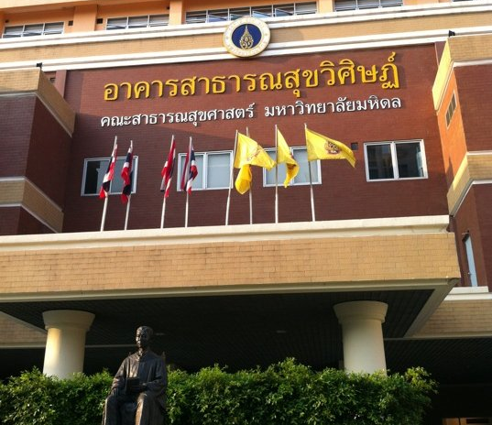
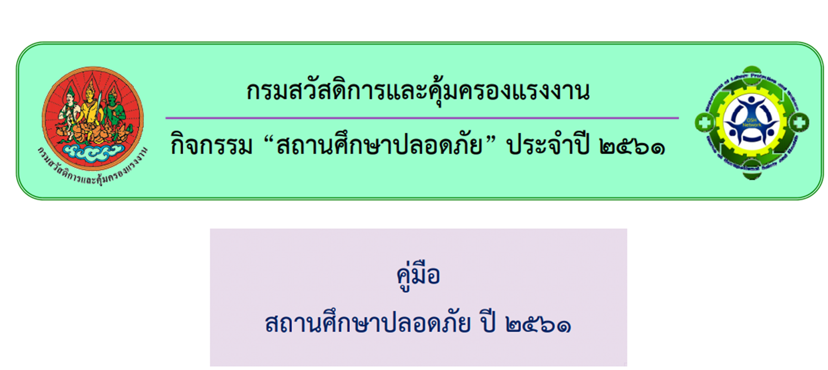
ผลลัพธ์สุขภาพ
1. BMI
2. HTลดลง
3. ทานผักมากขึ้น
4. ออกกำลังกาย มากขึ้น
นโยบาย มหาวิทยาลัย และ คณะ
Health Literacy, และ HLF
Outcome based education
ผลลัพธ์การเรียนรู้สวล
5.สถานศึกษาปลอดภัย
ผลลัพธ์การเรียนรู้OBE
6. สื่อสารดีขึ้น
จาก 13 ภาควิชา และ ข้อมูล
Coshem สวัสดิการคณะ
ภาคี สำนักอนามัย กทม, ภาคี ภาคเอกชนต่างๆ และ
เครือช่ายสถาบันการศึกษา
ที่มีความร่วมมือกับคณะสาธารณสุขศาสตร์ มหิดล

Slide 26
กรอบแนวคิดในการพัฒนาคณะสาธารณสุขรอบรู้สุขภาพ
นักศึกษา คณาจารย์ และ เจ้าหน้าที่ ใช้สื่อเป็นเครื่องมือสร้างสุขภาวะในคณะสาธารณสุขและ
ในกิจกรรมการจัดการเรียนการสอนของคณะ
ด้วยกระบวนการ Engage Empower Enable
ผู้บริหาร
ผู้บริหาร
เจ้าหน้าที่ และ นักศึกษา

Slide 27
Health Literate Faculty กับ COSHEM
Health Literate Faculty กับ Key Message/งานวิจัยตามความเชี่ยวชาญ
Health Literate Faculty กับ Outcome Based Education --Student competency ของแต่ละหลักสูตร ระดับปี 3 ปี 4

Slide 28
กระบวนการพัฒนาระดับหน่วยงาน
แต่งตั้งคณะกรรมการ
อบรม จป ระดับปฏิบัติการ และ ระดับหัวหน้างาน
ภาควิชา /หน่วยงานจัดทำโครงการสำรวจ สิ่งแวดล้อมในการทำงานที่เป็นอันตรายต่อสุขภาพและรวบรวมข้อมูลอุบัติการ อุบัติเหตุ
….ในห้องเรียน อย่างน้อย 1 ห้อง ในห้องLab อย่างน้อย 1 ห้อง ห้องธุรการ 1 ห้อง
….. วัด CO,แสง
….. การยศาสตร์ นักศึกษา เจ้าหน้าที่ อาจารย์
…… สภาพจิตสังคม ของหน่วยงาน
ภาควิชา /หน่วยงาน เสนอโครงการสื่อสารความเสี่ยงให้ทุกคนได้ทราบ
ภาควิชา /หน่วยงาน เสนอโครงการลดความเสี่ยงและประเมินประสิทธิผลของโครงการ

Slide 29
กระบวนการพัฒนาระดับคณะ
คณะกรรมการระดับคณะนำข้อมูลระดับหน่วยงานมาวิเคราะห์ กำหนด นโยบาย เพื่อสร้างความปลอดภัยร่วมกันทุกหน่วยงาน
ประชุม จป ระดับปฏิบัติการ และ ระดับหัวหน้างานเพื่อตัดสินใจจัดทำโครงการส่งเสริมความปลอดภัยและสุขภาพ
คณะกรรมการระดับคณะ สนับสนุนการดำเนินโครงการ กำกับ และประเมินผลโครงการ
คณะกรรมการระดับคณะ สื่อสารความเสี่ยง และ กิจกรรมลดความเสี่ยง ตลอดจนผลลัพธ์ให้ทุกคนได้ทราบ
คณะกรรมการระดับคณะจัดงาน มหกรรมสัปดาห์ความปลอดภัยของคณะสาธารณสุขศาสตร์

Slide 30
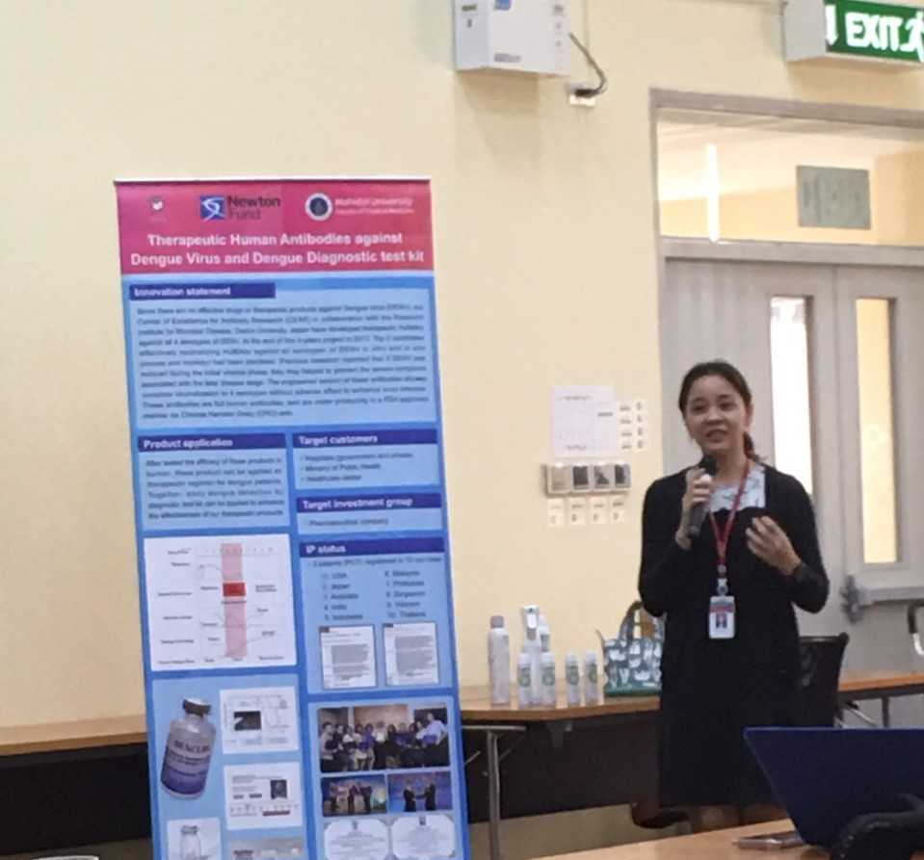
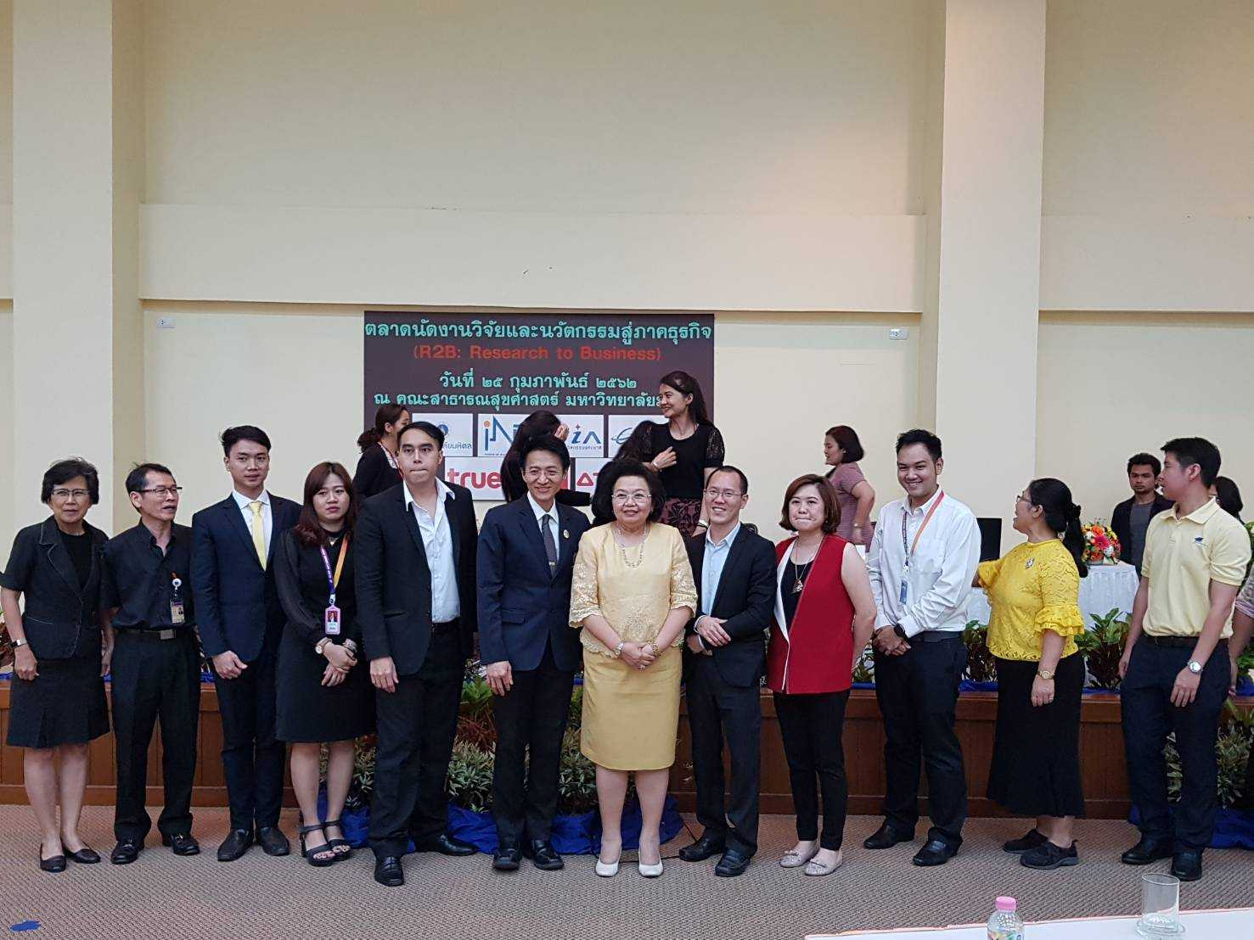
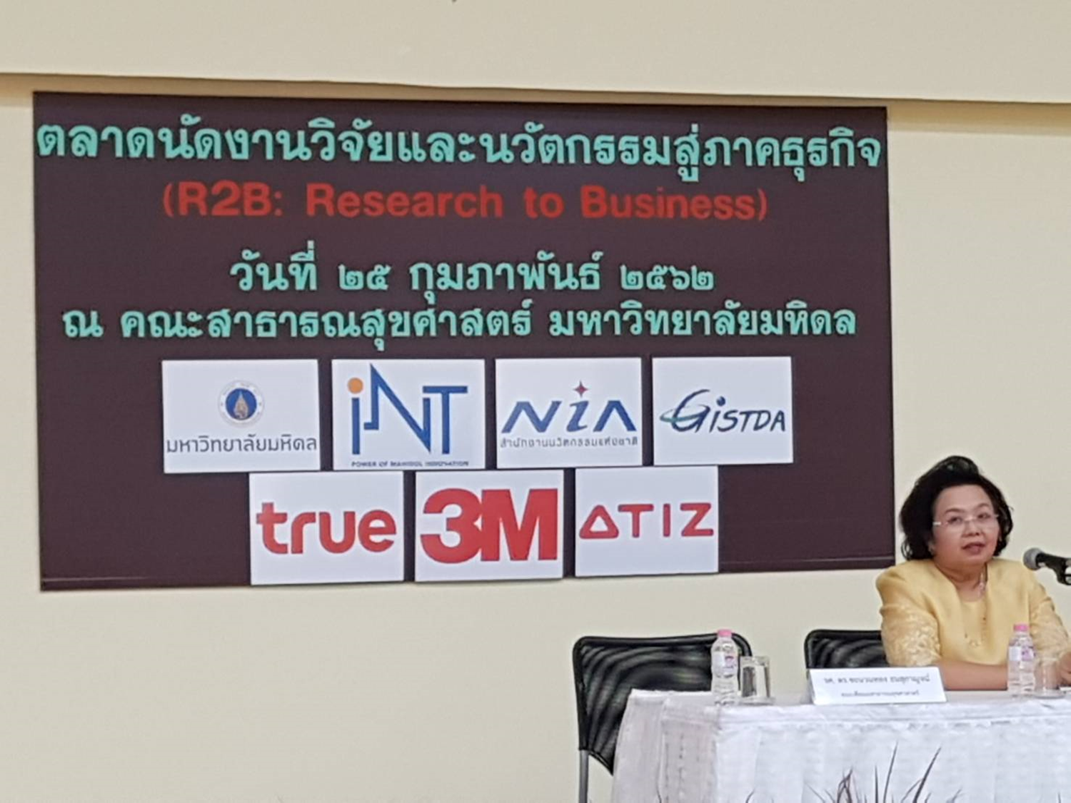
สื่อสารงานวิจัยไปสู่ภาคเอกชน
อ

Slide 31
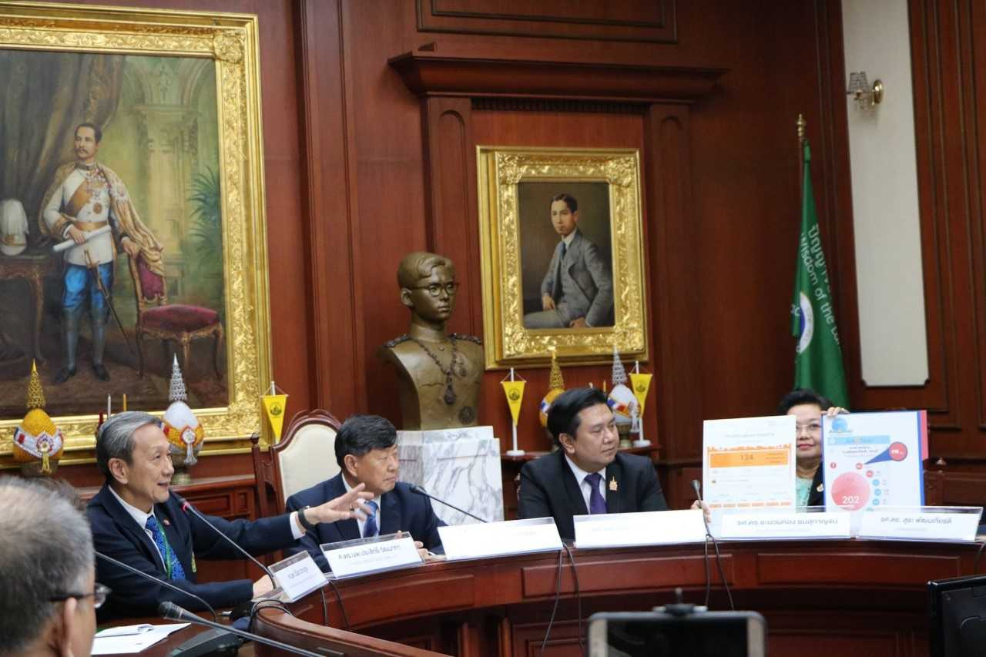
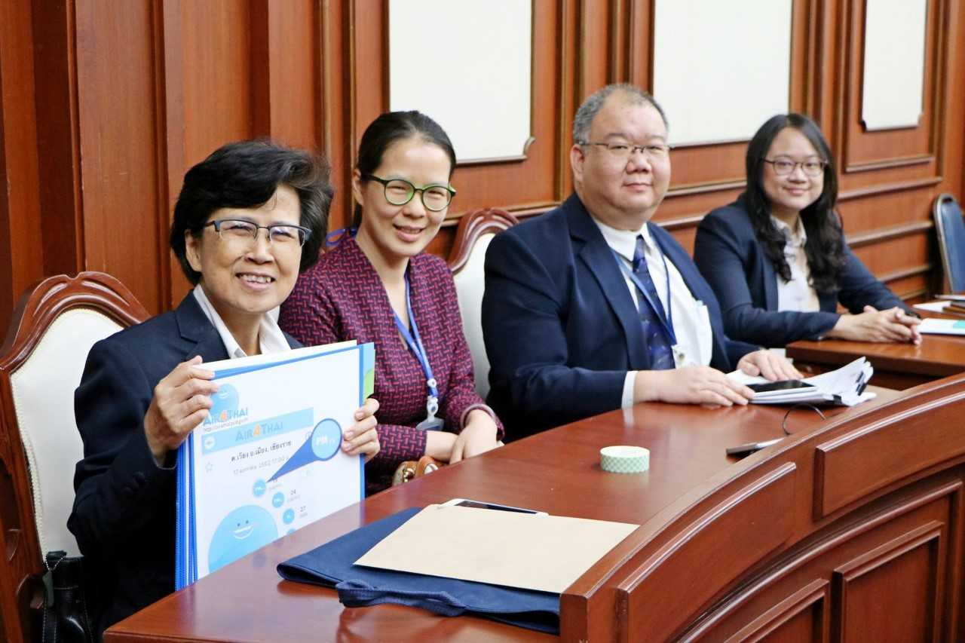
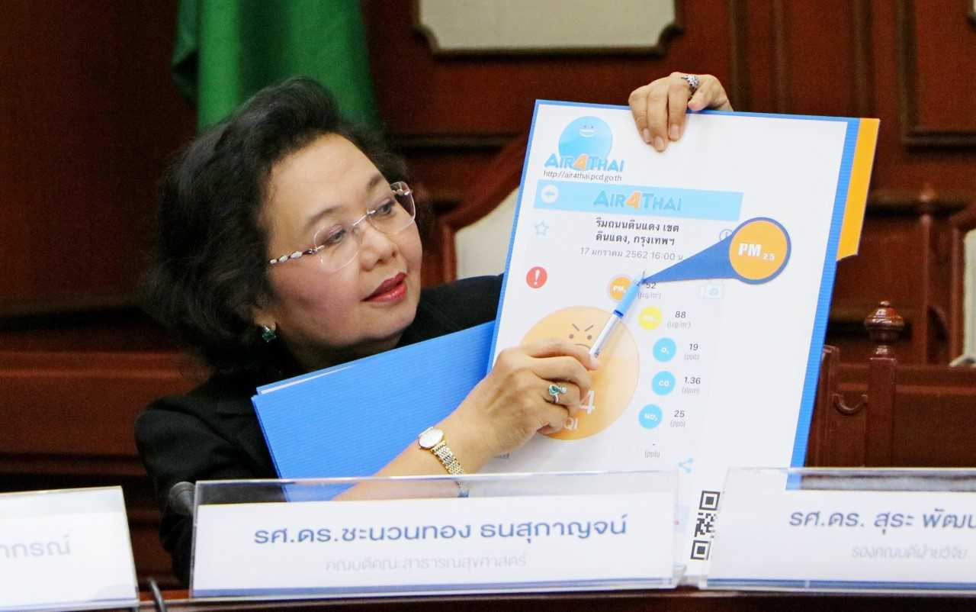
สื่อสารงานวิจัย PM 2.5

Slide 32
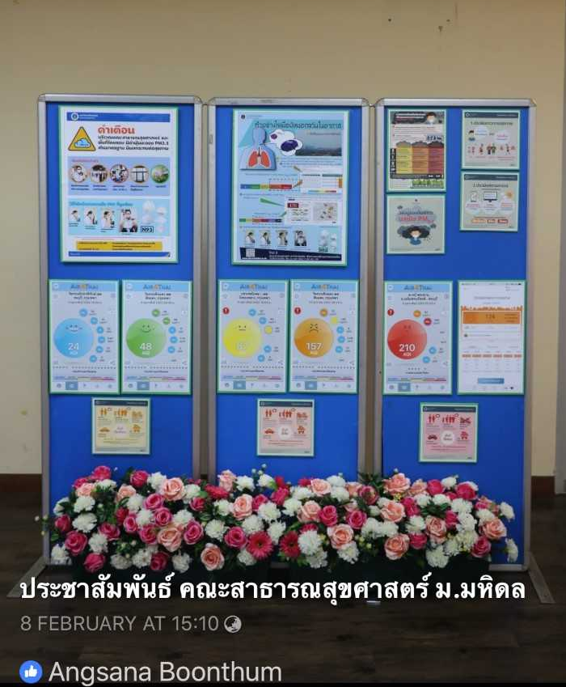
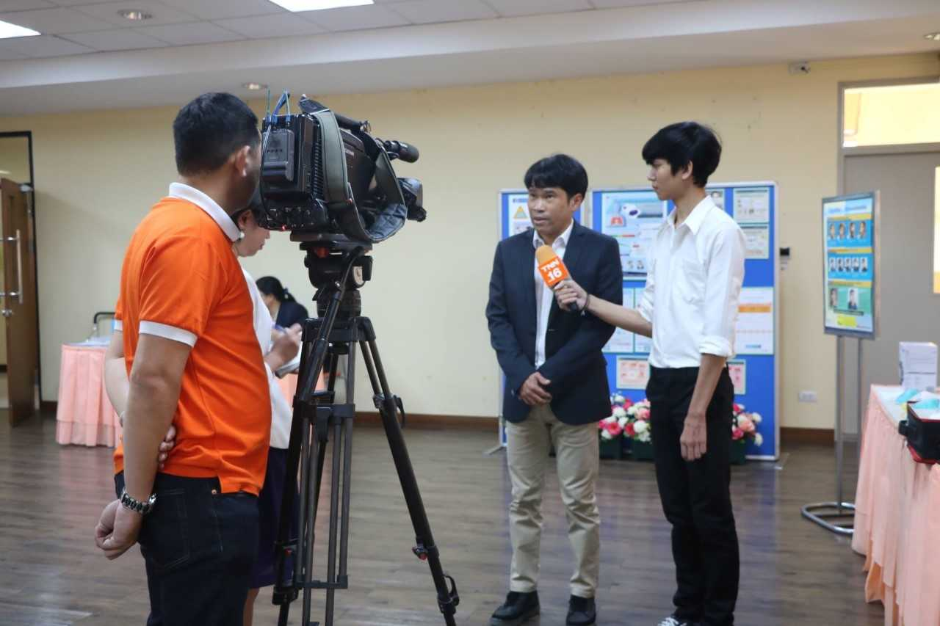
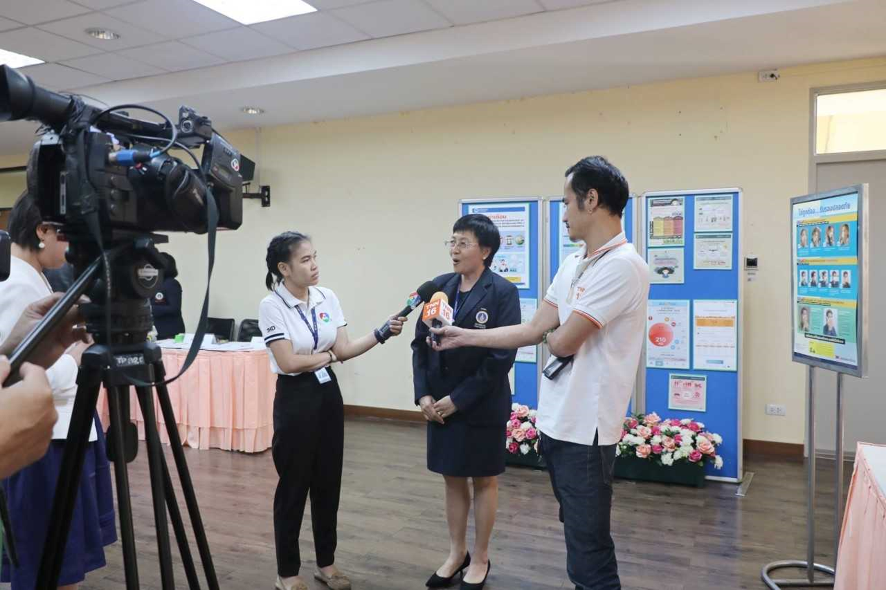
สื่อสารงานวิจัย PM 2.5

Slide 33
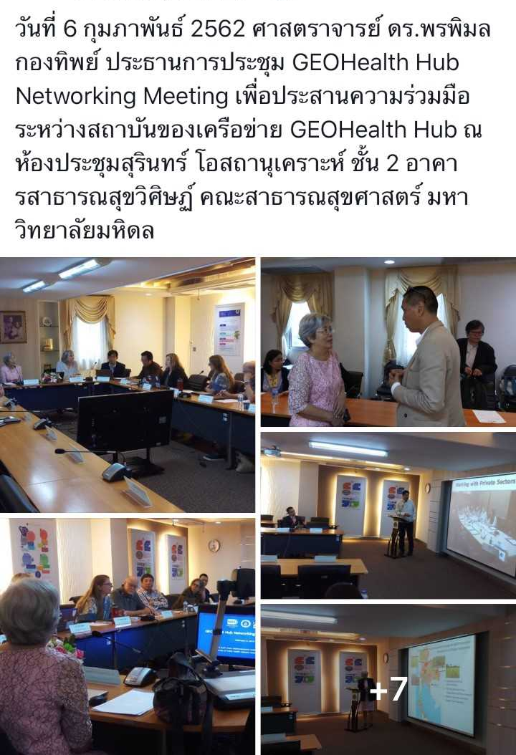
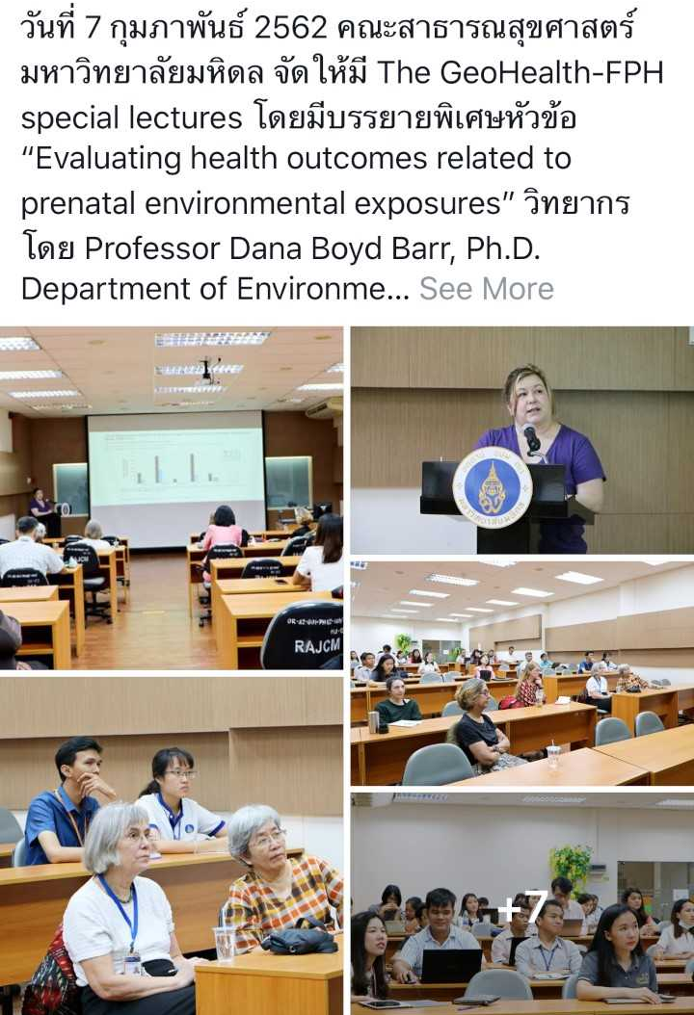

Slide 34
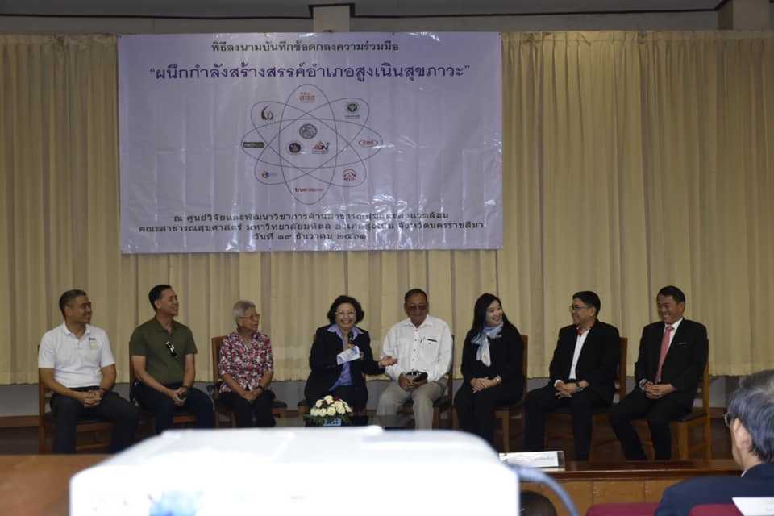
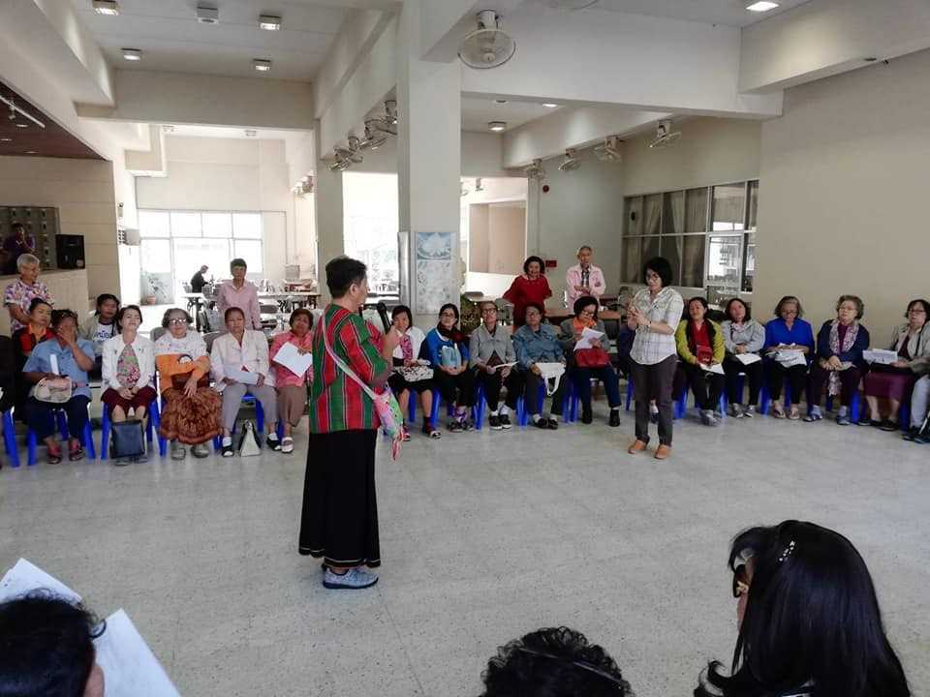
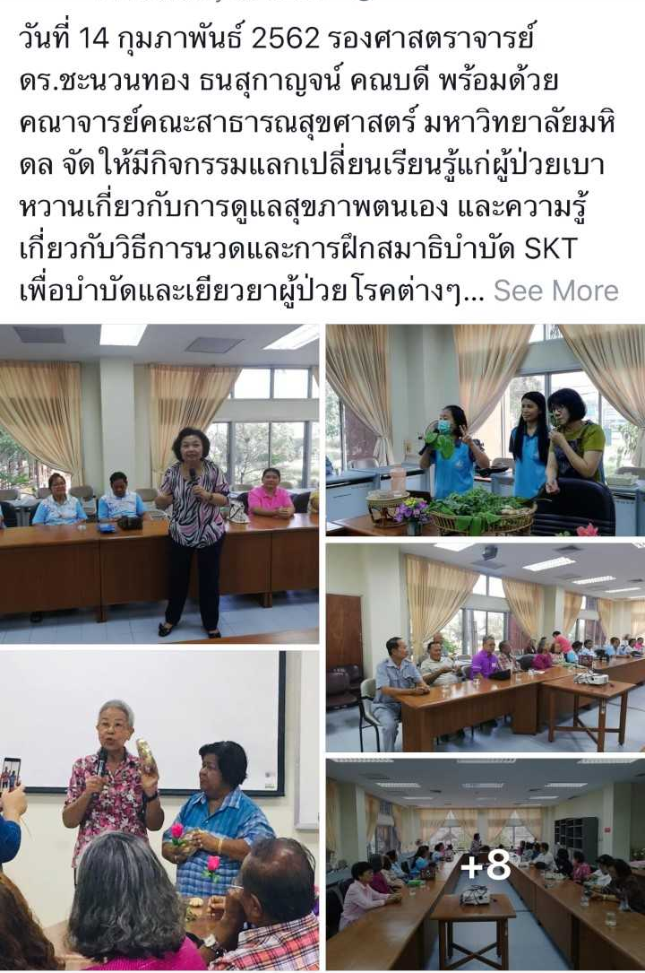
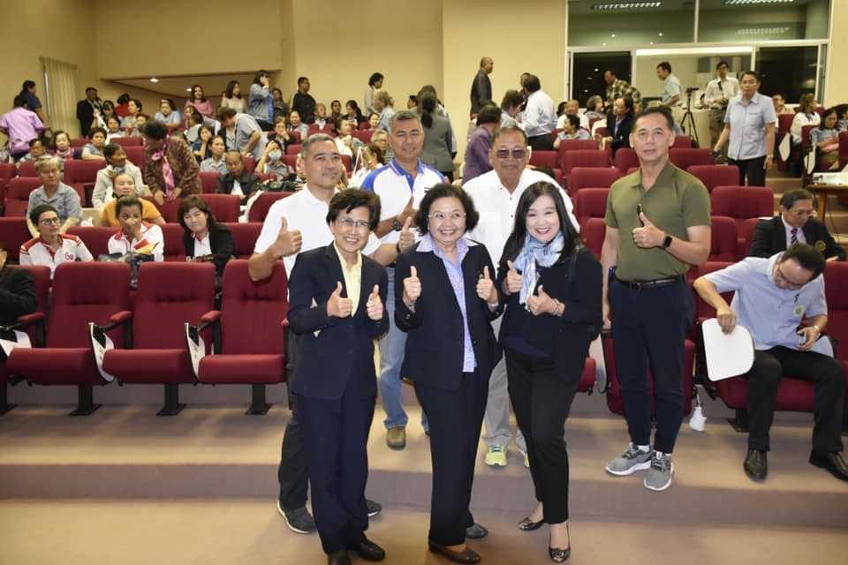
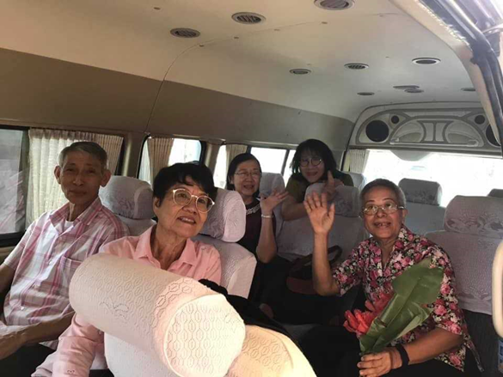
สื่อสารโดยผู้ป่วยที่รอบรู้สุขภาพ

Slide 35
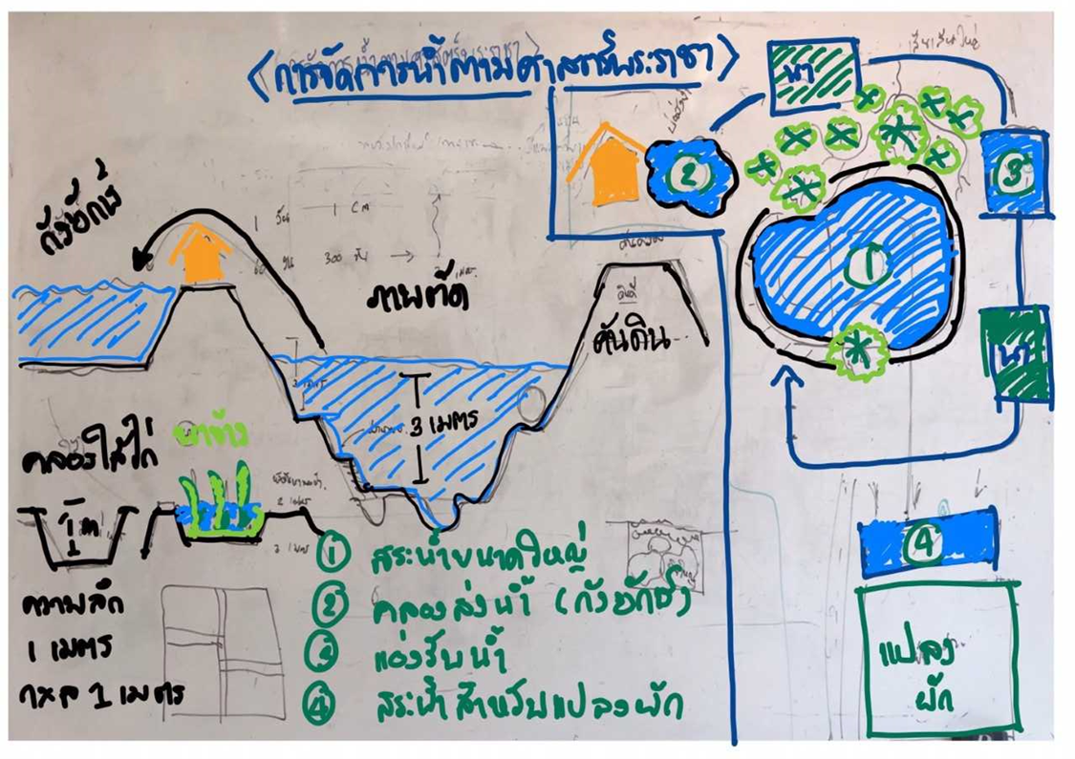
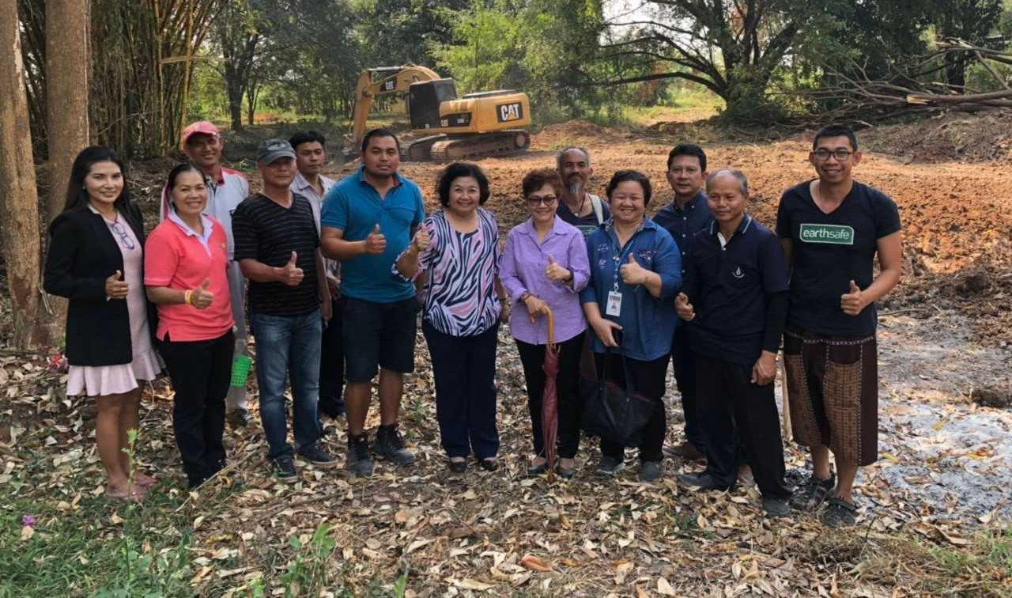
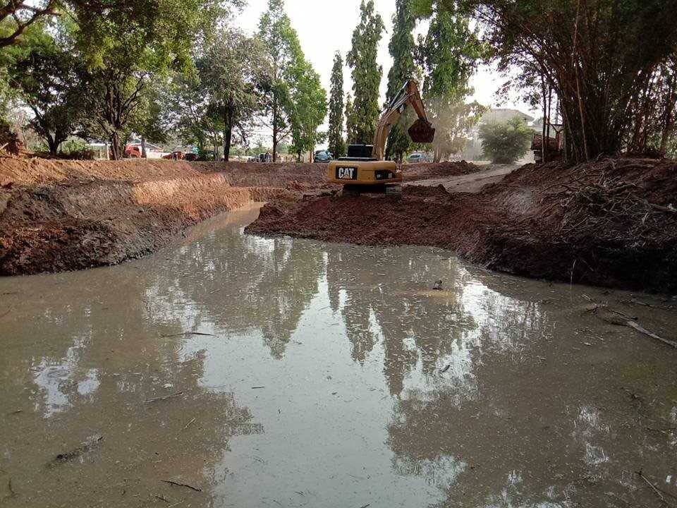
สื่อสารด้วยภาพ

